Slide 1

当前工作介绍
同济大学-恩智浦汽车电子联合实验室
同济大学-德国益驰车载网络技术联合实验室

Slide 2
目录
Contents
1
以太网网络规划
2
以太网硬件开发
3
以太网软件设计

Slide 3
1
以太网网络规划
Part

Slide 4
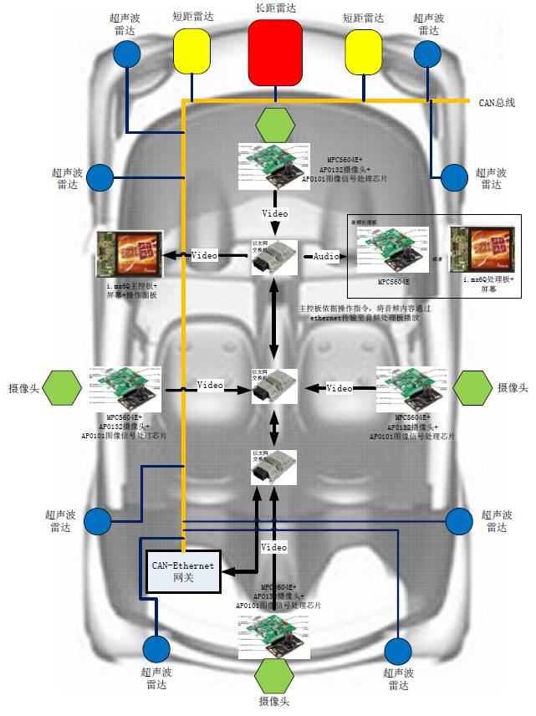
初始网络规划包含以下节点：
摄像头节点*4，用于模拟网络中高带宽利用率，中等实时性发送节点。
音频节点*1，用于模拟网络中高带宽利用率，中等实时性接收节点。
主控节点*1，用于模拟网络中高性能处理节点。
雷达节点，用于模拟网路中高实时性，高冗余特性要求节点

Slide 5
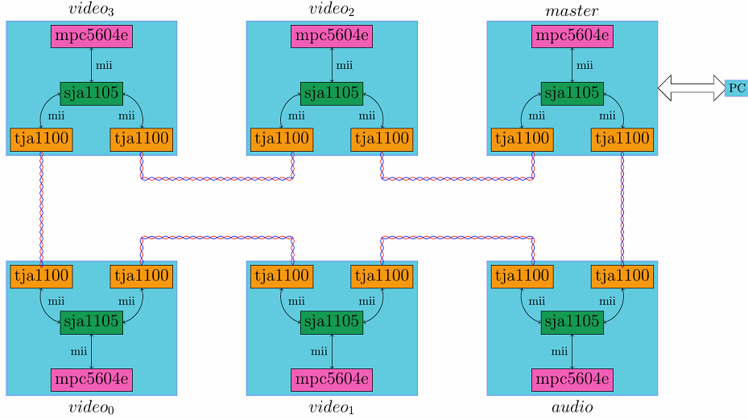
当前网络设计：
摄像头节点*4
音频节点*1
主控节点*1，由于当前没有雷达节点，因此采用摄像头节点仿真高实时性节点

Slide 6
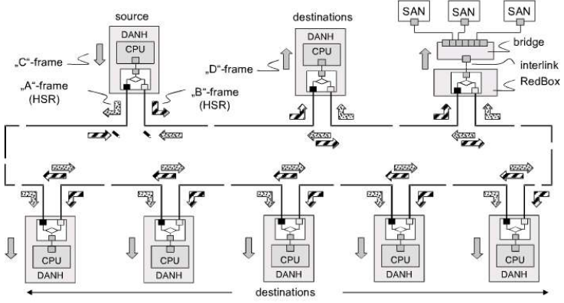
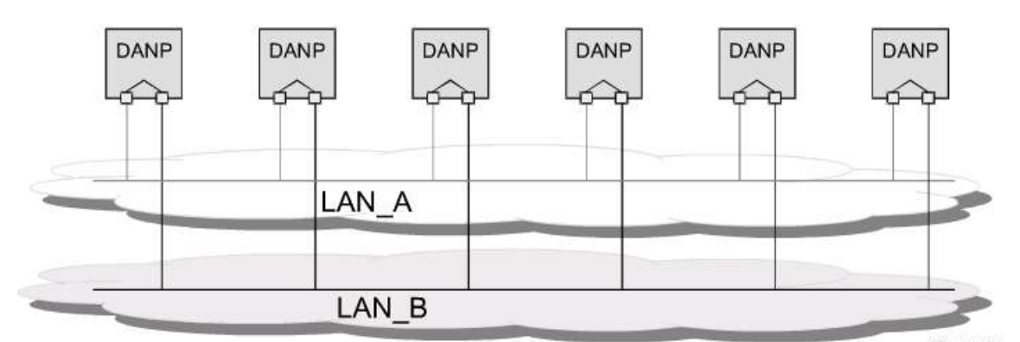
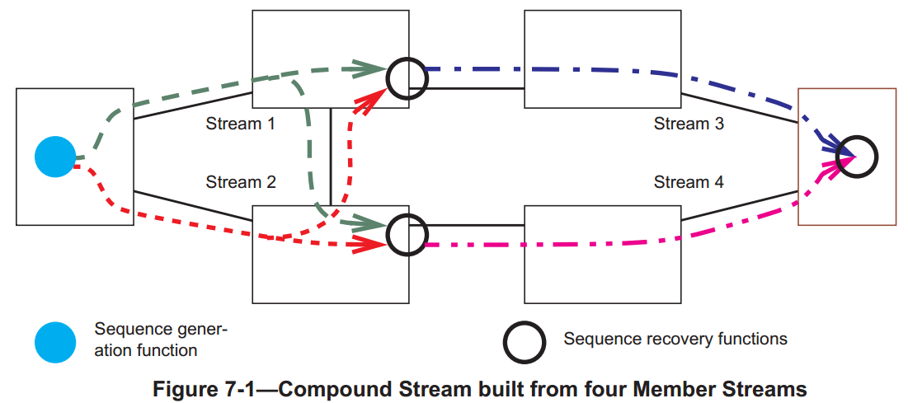
网络拓扑选取：
从当前的国际规范来看，以太网冗余主要有并行，环形，任意形状等冗余网络结构。

Slide 7
网络拓扑选取：
冗余方式 | 优点 | 缺点 | 当前状态
并行拓扑 | 无缝冗余，网络负载较小 | 对交换机要求高 | 已发布规范IEC 62439-3
环形拓扑 | 无缝冗余，实现成本较低，布线方式更接近传统CAN总线布线 | 网络负载较大 | 已发布规范IEC 62439-3
任意拓扑 | 无缝冗余，可以为不同故障率的点定制不同的冗余策略 | 当前没有现成产品可以使用 | 规范802.1CB处于草稿版阶段
本项目采用NXP SJA1105交换机芯片，该芯片只支持环形冗余，因此网络拓扑采用环状冗余结构。

Slide 8
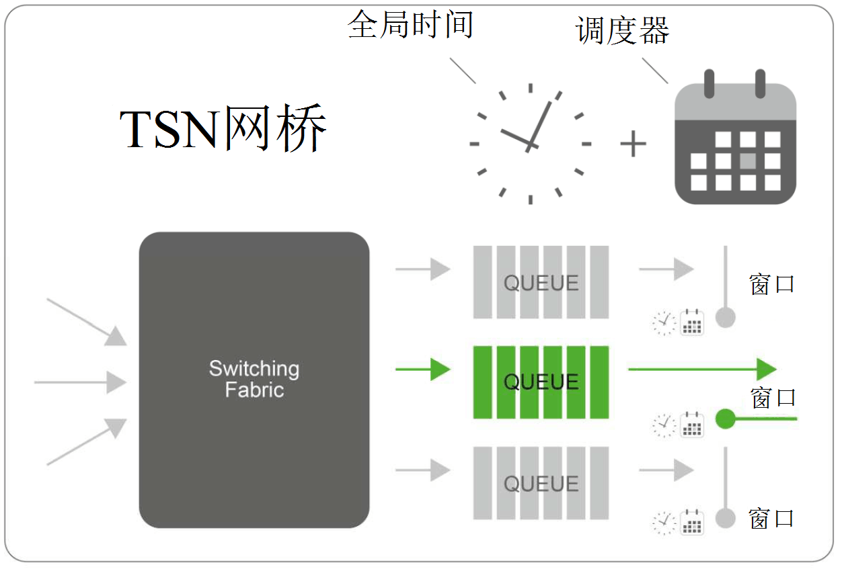
SJA1105对实时性的支持：
芯片支持TSN中调度表的分时调度机制，可以实现时间敏感报文和非时间敏感报文的分隔发送，其配置方式和QBV标准类似，通过配置每一条时间窗的行为，避免报文壅塞。

Slide 9
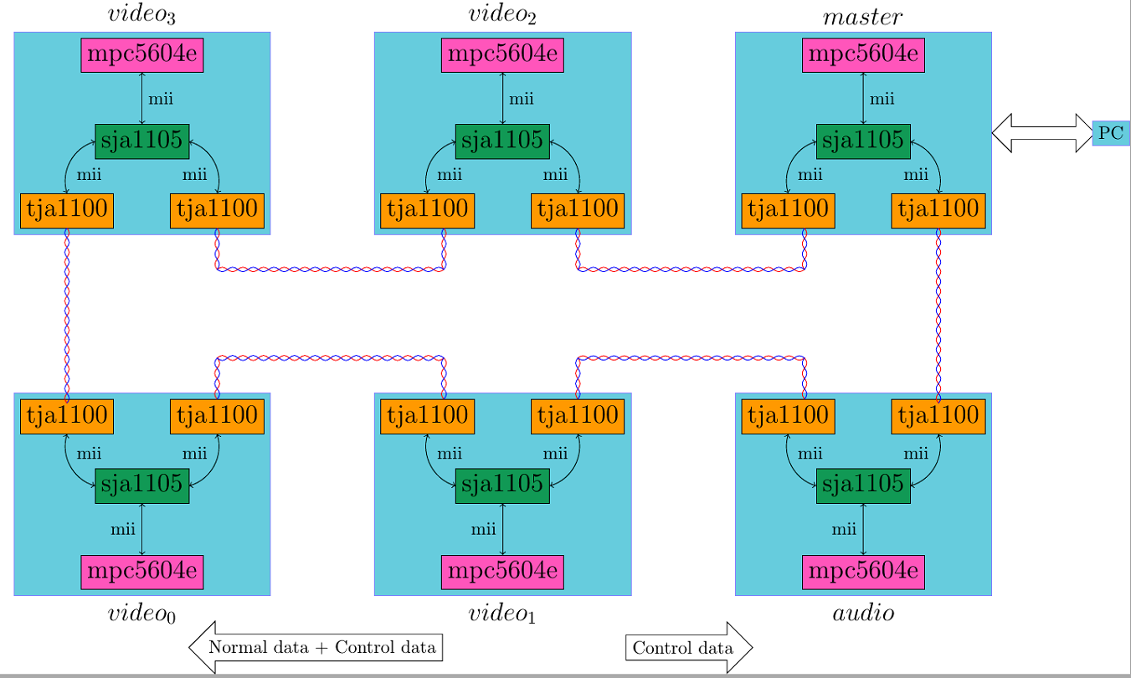
当前已经实现网络配置：

Slide 10
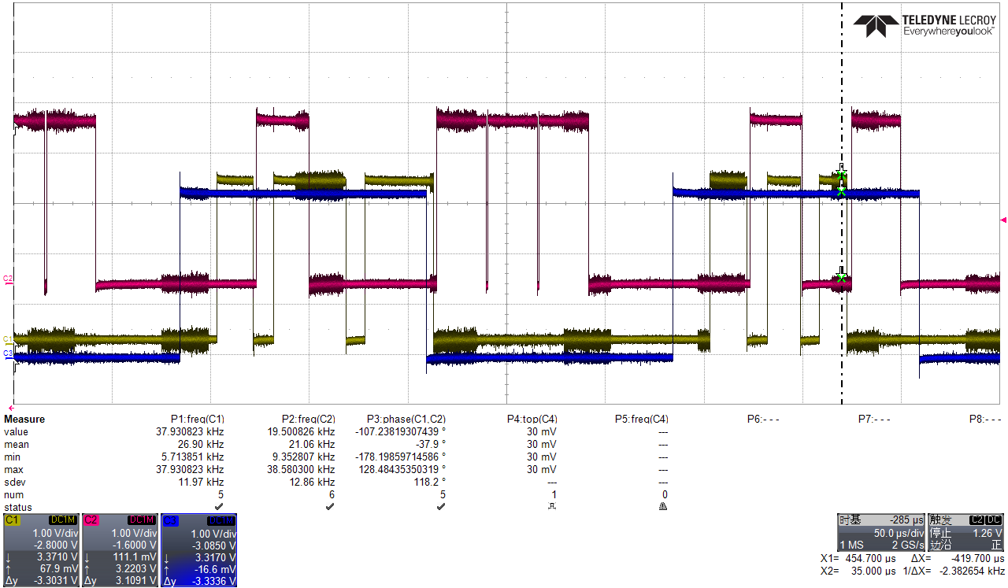
节点报文发送时序：
蓝色：PTP调度时钟（250us）
红色：ECU实际以太网发送使能引脚。
每个周期内，ECU首先发送控制报文，然后发送非实时报文（图像信息，同步控制等），所有的报文保证在250us内发送完成，并限制流量避免链路壅塞。

Slide 11
当前网络规划存在的问题：
无法实现点对点冗余报文发送；
如果链路出现单点故障，控制报文虽然能够发送但是实时性收到影响；
对网络利用率较低，逆时针方向只用于传输控制报文，浪费大量带宽；
下一步修改：
添加交换机对QBV时间窗的支持；
添加交换机信用值队列整形支持；
将非冗余流量在时间窗的控制下分布到不同的方向，保障实时性的同时提高带宽使用率；

Slide 12
2
以太网硬件开发
Part

Slide 13
硬件需求
硬件需求
节点基本硬件结构

Slide 14
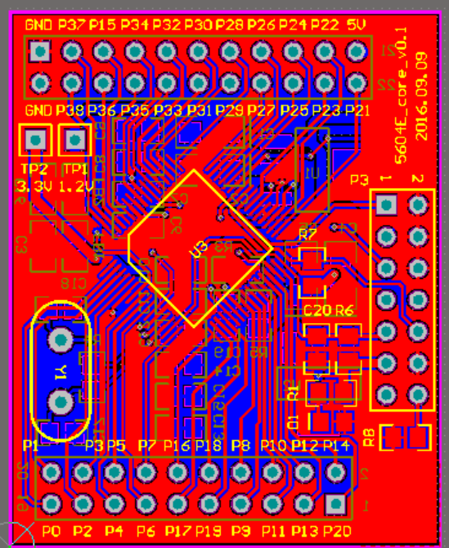
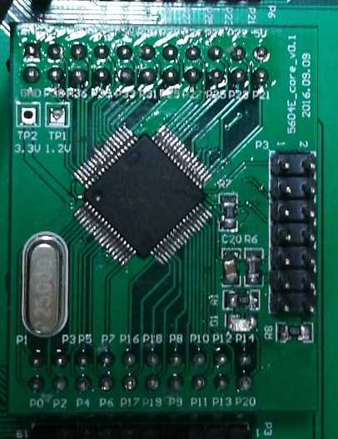
MPC5604E核心板设计
核心板包括以下部分：
MPC5604E单片机；
晶振电路，用于提供25Mhz基准频率；
代码下载，调试接口；
单片机需要1.2V，3.3V电压，因此加入相关稳压电路；
引出所有剩余IO接口；
节点核心板硬件电路
单片机所有IO口通过上方和下方接插件引出，每个节点均支持该模块接入。

Slide 15
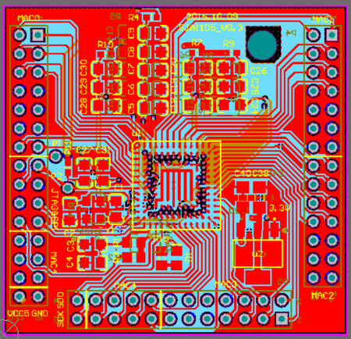
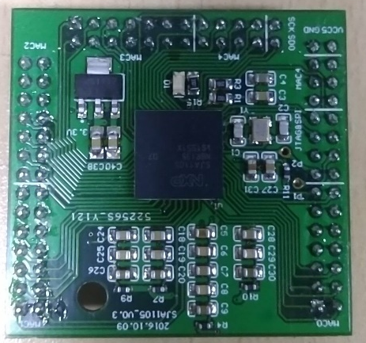
交换机核心板设计
SJA1105和单片机之间除了MII的标准以太网连接外，还需要通过SPI端口配置交换机工作状态，通过PTP时钟线进行同步操作，因此SJA1105除了引出MII接口外还需引出其他控制接口。
交换机与单片机连接示意图
SJA1105交换机核心模块包括一下部分：
SJA1105芯片；
晶振电路，用于提供25Mhz基准频率；
1.2V，3.3V稳压电压；
引出5路以太网MII接口；
交换机核心板电路图

Slide 16
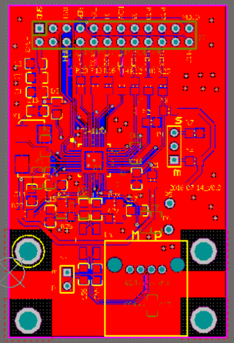
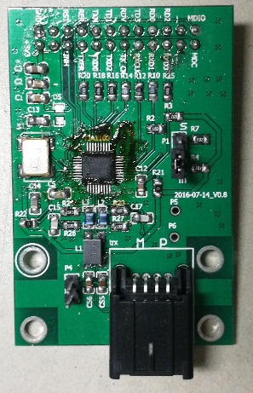
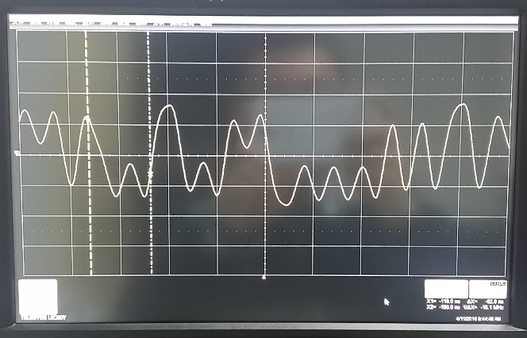
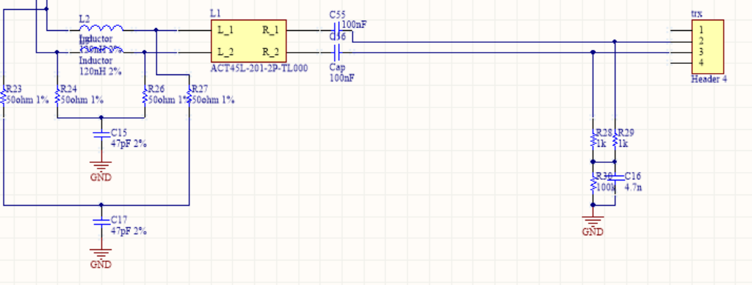
TJA1100模块设计
TJA1100模块包括以下部分：
TJA1100芯片；
电源滤波；
BroadR-Reach输出电路；
晶振电路；
MII，MDIO接口；
BroadR-Reach专用接插件;
TJA1100模式配置电路;
TJA1100模块电路图
以太网模块输出波形
以太网模块接口电路采用NXP手册中推荐电路，通过电感，电阻等元件对匹配波形阻抗，成功解决接口电路波形反射问题，模块可以正常工作。
NXP提供两种接口电路，旧的电路可以正常和博通芯片连接，而新的电路在连接时会出现TJA1100只能作MASTER，不能作SLAVE的问题，该问题尚待与NXP沟通
以太网模块接口电路

Slide 17
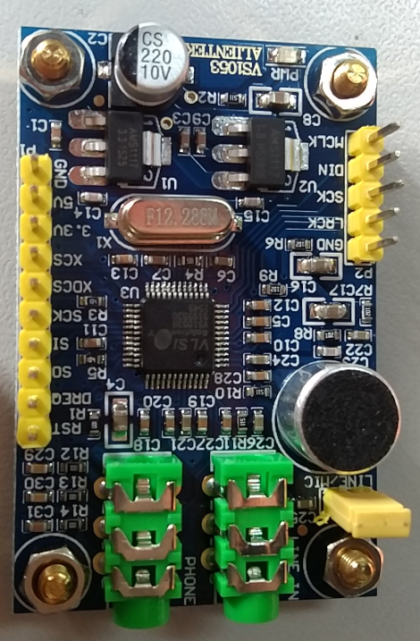
音频模块制作
VS1053与MPC5604E的连接
音频模块采用VS1053高性能音频编解码模块，该模块可以通过单片机SPI方式控制其实现音乐播放，录音等功能。
MPC5604E一共需要7个IO与VS1053模块进行通信，包括3个SPI通信线

Slide 18
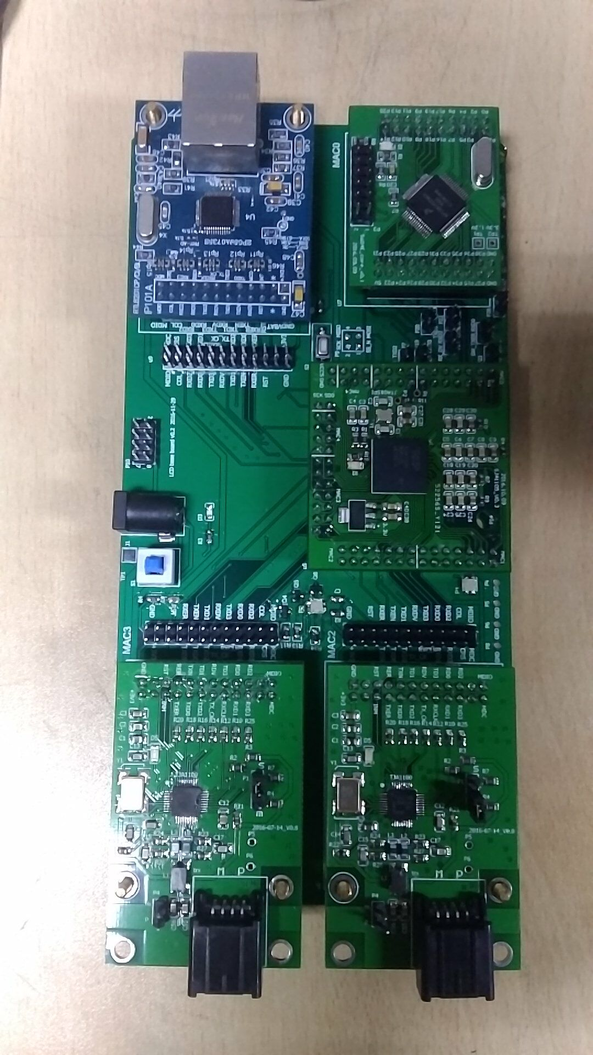
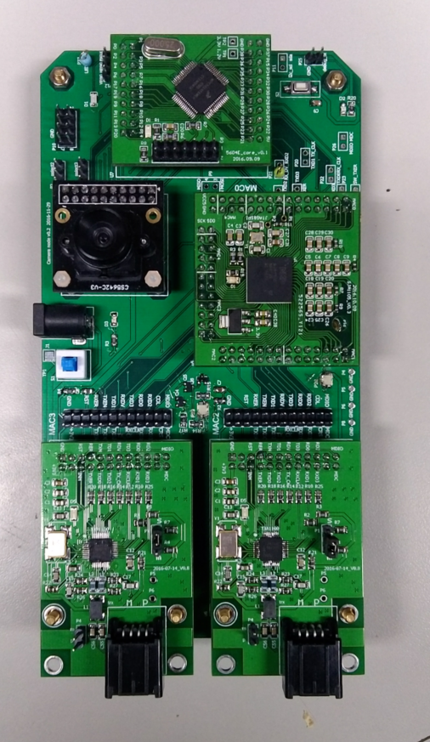
视频模块制作 主控模块制作
摄像头节点：MPC5604E将摄像头采样后直接通过以太网发送给主控节点。
PC显示：PC端采用QT环境编写，通过节点转发，以及上位机显示配合 ，即可显示摄像头信息

Slide 19
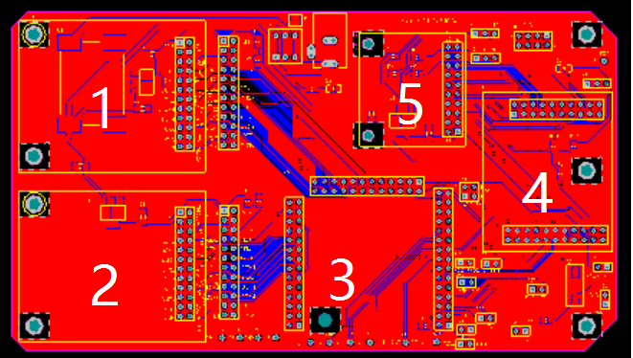
底板制作
底板作用在于连接TJA1100，SJA1105，MPC5604E，摄像头和音频解码模块，其中1、2为TJA1100收发器模块，3为交换机核心板，4为MPC5604E核心版，5为摄像头模块。除此外还有电源，开关，调试接口等常规电路。
一共有三种底板，摄像头底板，主控节点底板以及音频节点底板

Slide 20
3
以太网软件设计
Part

Slide 21
软件结构
本项目重点在于基于TSN的以太网通信，因此各个节点均需支持TSN相关协议栈内容。上图为各个5604E节点软件构架，其中黑色部分为不支持内容，黄色部分为交换机相关内容。

Slide 22
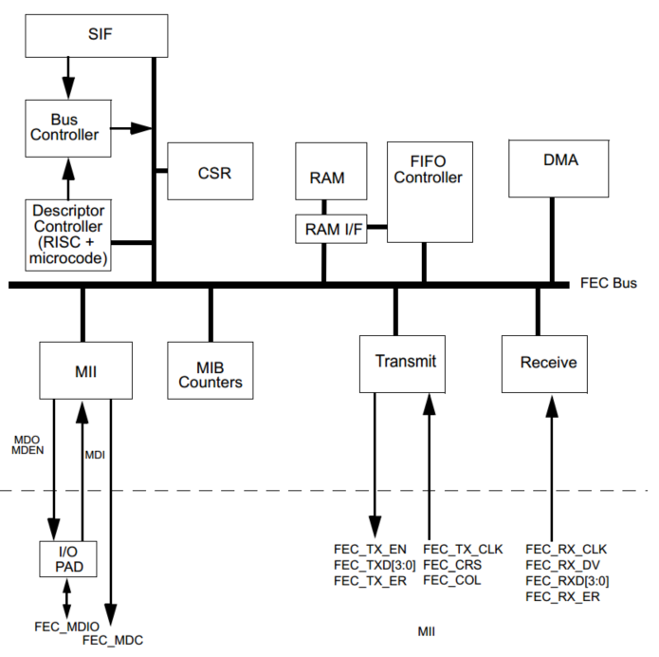
驱动开发：
Fast Ethernet Controller
MPC5604E提供采用MII接口的全双工以太网控制器，可以方便地收发以太网报文。

Slide 23
驱动开发：
Fast Ethernet Controller
接收与发送类似，也是通过系统队列实现，中断接收报文后唤醒等待处理的任务。

Slide 24
驱动开发：
Fast Ethernet Controller
通过中断以及任务调度存在的问题：
以太网发送速度较快（5.12us@64Bytes），多条报文同时到达时容易造成中断丢失,导致应用程序无法或者不能及时处理报文内容；
由于发送报文时需要等待发送完成中断，因此报文与报文之间需要首先调度（11us@60Mhz）发送任务，然后发送，导致报文之间存在较大间隔；
在接收报文时，为了保证所有等待接受任务均能处理，采用广播队列的方式接收，导致所有接收任务都会被调度一次，大量CPU时间浪费在调度上；

Slide 25
驱动开发：
Fast Ethernet Controller
为了解决中断效率太低的问题，改为采用轮询的方式处理接收和发送。
如下图所示，在每个处理周期的开始，首先准备实时报文所需数据，然后直接调用以太网驱动发出，接着处理软实时数据（图像信息），然后处理非实时数据（同步报文，TCP/IP等），最后处理接收报文。

Slide 26
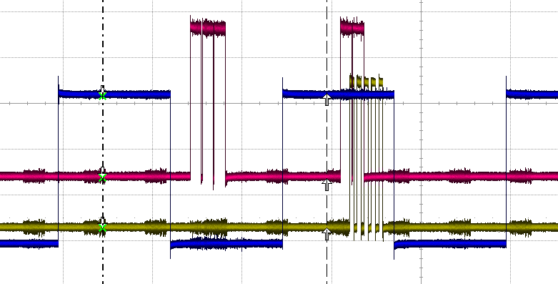
驱动开发：
Fast Ethernet Controller
对于以太网报文接收，由于采用轮询方式，导致接收处理存在延迟。
如右图所示，红色为ECU以太网RX_DV引脚，黄色为ECU处理每一帧报文。
由于网络中报文数量是已知的，可以在设计阶段保证每一次均可及时处理，因此报文最多延迟一个处理周期。

Slide 27
驱动开发：
Fast Ethernet Controller
在改为定周期发送、接收处理后，周期的选择便是一个关键配置，如果周期太小，则单片机无法按时完成所有操作，如果周期太大，实时性无法得到保障，缓冲数据太多容易导致缓存溢出。
初始时采用AVB协议CLASS_A的服务间隔125us，实际测量下来后发现对MPC5604E该时间太小，改为CLASS_B的服务间隔250us后ECU可以按时正常处理报文收发，此时ECU使用率大约为70%，通过优化任务调度与管理，可以降低ECU负载。

Slide 28
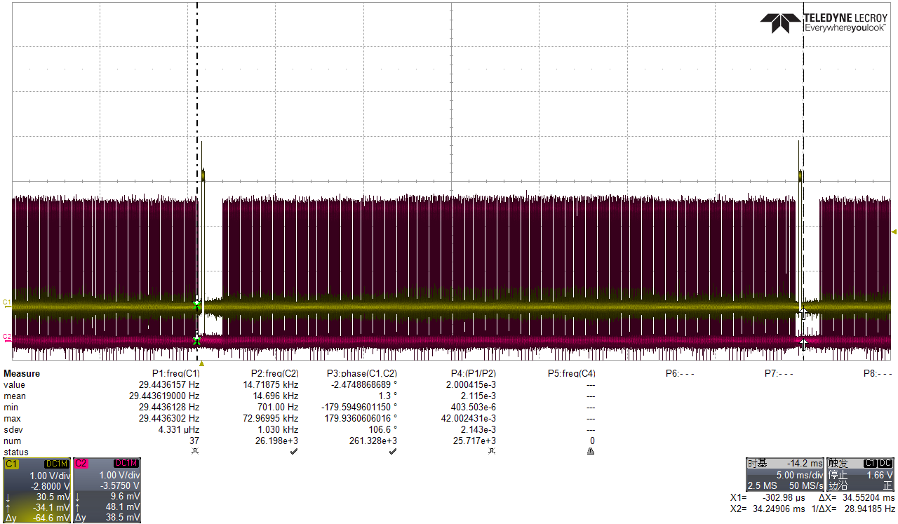
驱动开发：
摄像头OV5642
为了达到良好的动态效果，采用NXP相关开源代码，将OV5642配置为640*480 30fps模式；
右图为摄像头的场、行信号，其像素时钟为50Mhz。

Slide 29
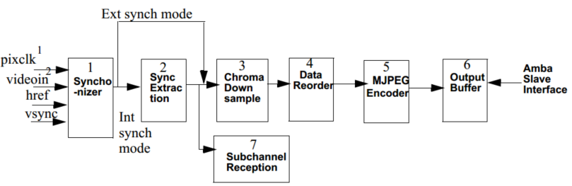
驱动开发：
Video Encoder Wrapper
摄像头OV5642配置为640*480 YUV 30fps模式，则数据量为640*480*2*30*8=147Mbit/s，百兆以太网无法承载其带宽需求，因此采用MPC5604E的图像处理IP核将图像压缩为JPEG后发送。

Slide 30
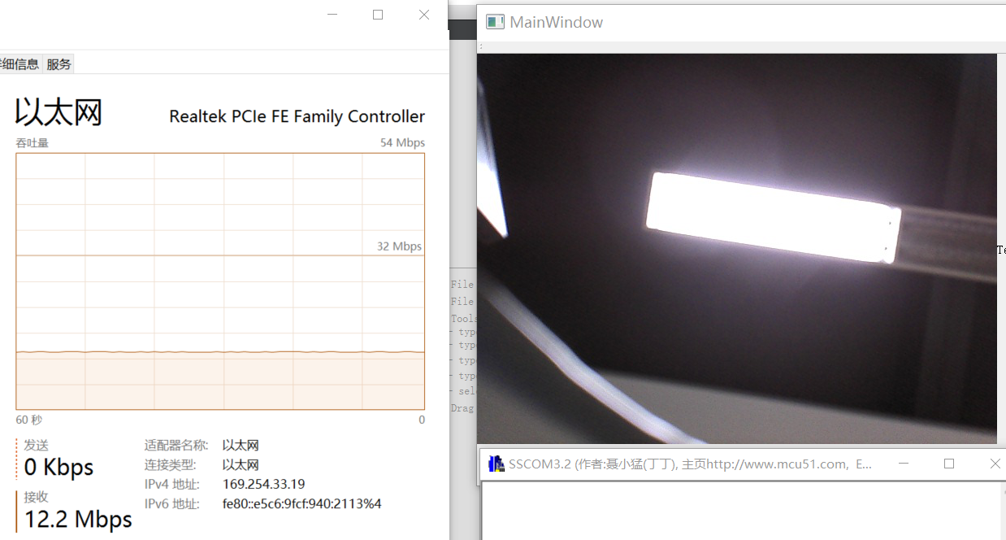
驱动开发：
Video Encoder Wrapper 带宽控制
除了正确采样摄像头信息外，以太网传输过程中一个很重要的就是流量控制。图像输出流量必须小于设计流量，否则会导致网络报文丢失，影响图像接收。

Slide 31
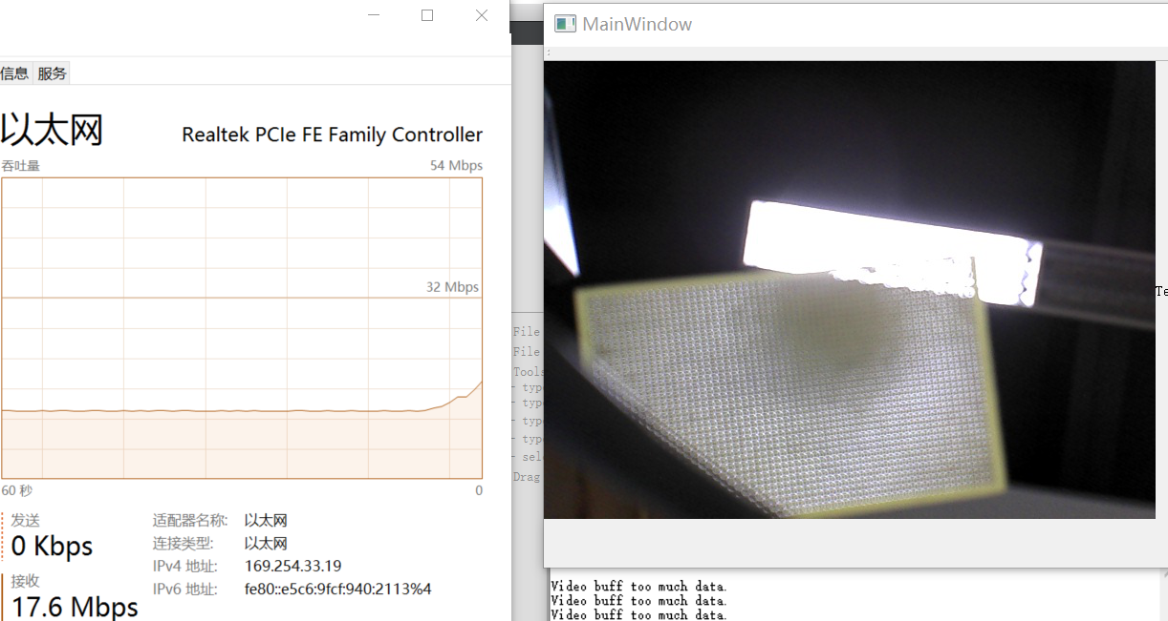
驱动开发：
Video Encoder Wrapper 带宽控制
JPEG压缩后的图像大小随图像的复杂程度不同，如下图所示，图像细节增加后网络流量从12Mbps增加到17Mbps。

Slide 32
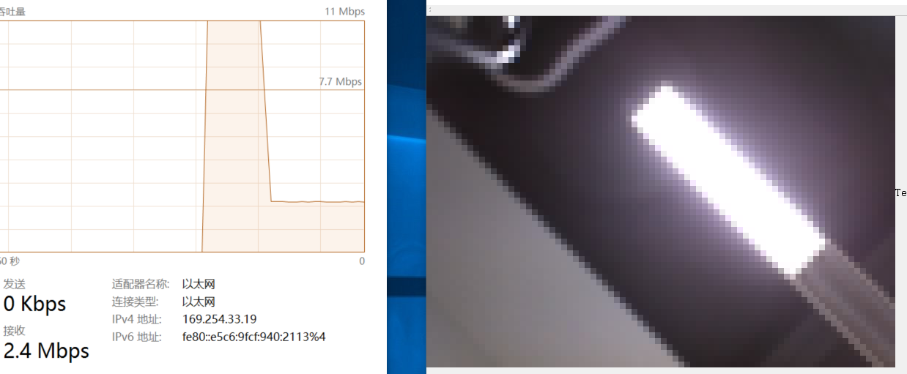
驱动开发：
Video Encoder Wrapper 带宽控制
通过调节压缩模块对图片的采样数量可以控制图像带宽，低带宽下画面清晰度下降，同时带宽使用率下降。因此在摄像头工作过程中需根据前一段时间（100ms）带宽使用量周期（10ms）调整采样率。

Slide 33
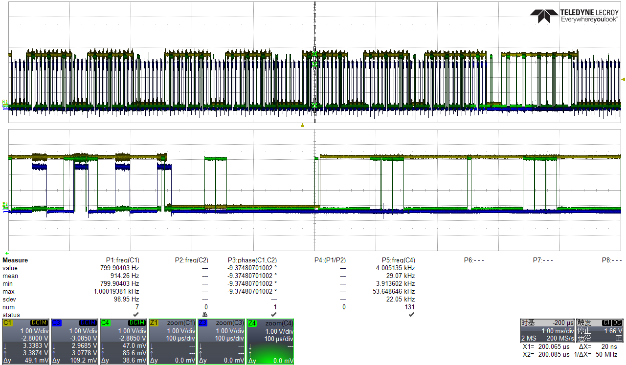
驱动开发：
Video Encoder Wrapper 带宽控制与以太网带宽控制
图像输出大小可以通过寄存器调整，然而该输出并非线性，右图中硬核一次输出了大约3000字节
数据，如果将这些数据直接发
到交换机，虽然有AVB队列整
形，依然会对交换机缓存造成
压力，同时也会影响网络实时
性能。

Slide 34
驱动开发：
Video Encoder Wrapper 带宽控制与以太网带宽控制
为了保证带宽，AVB协议提出基于信用值队列整形，总结下来要求如下（以CLASS A为例）：
每125us发出一帧报文，报文长度和所需带宽和以太网速度有关。Eg. 在100Mbps以太网下125us最长发送字节数为125*100/8=1562.5，假设当前节点发出的图像信息使用14%带宽，则报文最大长度为1562.5*0.14=218Bytes，即带宽由最大报文长度决定；
对于图像报文，12字节为报文间隙，4字节为CRC校验，12字节地址信息，2字节报文长度，3字节控制信息，则一帧报文可以传输185字节图像信息。

Slide 35
驱动开发：
Video Encoder Wrapper 带宽控制与以太网带宽控制
对于ECU，很难做到必须严格按照125us间隔发送，因此可以增加发送报文数量的同时增加时间间隔（eg. 2 frames@250us），多余的报文由交换机缓存，因此不会对下一级交换机造成压力。
站在ECU角度来看，由于带宽固定，最大报文长度则不可改变，而在严格控制报文发送数量的情况下如果图像出现偶然更高带宽消耗，则多余流量将会一直被阻塞，阻塞流量多次积累可能导致缓冲区溢出。

Slide 36
驱动开发：
Video Encoder Wrapper 带宽控制与以太网带宽控制
因此设计带宽时需要使交换机带宽 > ECU带宽，同时允许ECU短时间内超流量发送，保证图像的正确发送。
当前摄像头节点即采取该思路，报文在250us的周期内最大允许发送3帧报文，同时节点自身每10ms检查一次最近100ms内的报文发送数量，如果发送超过800条报文，则降低JPEG采样率，如果小于800条报文，则提升采样率。
在该逻辑下偶发的多余报文由交换机缓冲，而长时间内的统计流量小于设计流量，因此网络可以可靠工作。

Slide 37
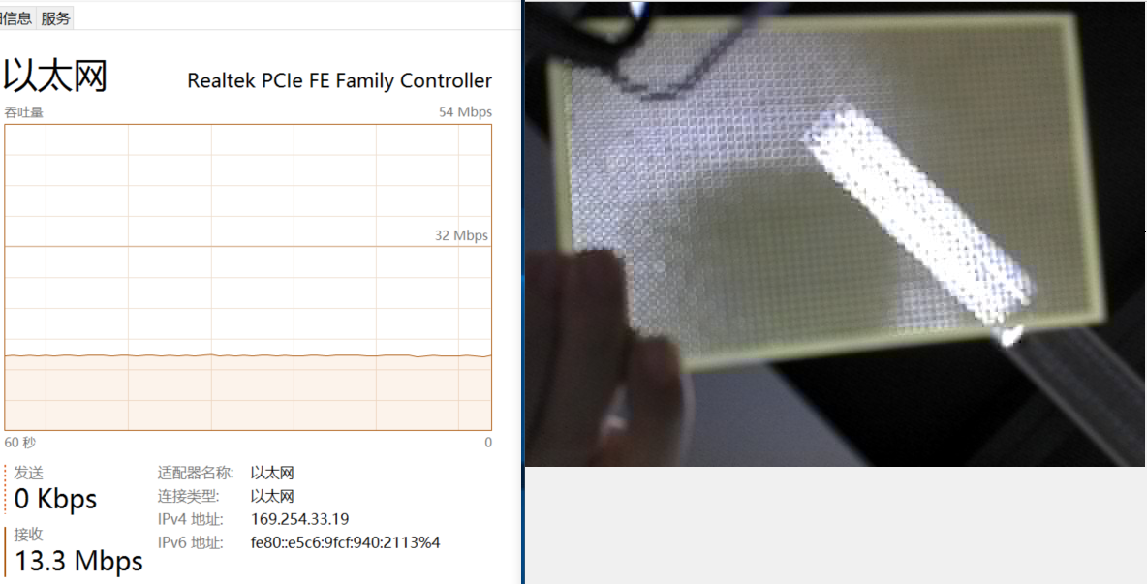
驱动开发：
Video Encoder Wrapper 带宽控制与以太网带宽控制
下图即为采用控制逻辑后的代码，实际测试时将洞洞板缓慢移动到摄像头上方，流量并没有波动，说明控制有效。

Slide 38
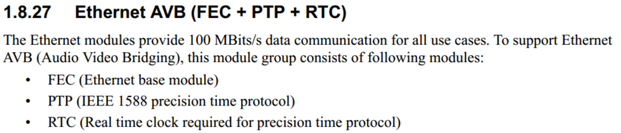
驱动开发：
PTP同步调试
通过阅读MPC5604E和SJA1105的数据手册，可以得知两者均有PTP同步的能力，因此同步过程可以在两者中任选一个进行。

Slide 39
驱动开发：
PTP同步调试
经过比较，认为通过交换机实现同步的方式更好，其原因如下：
环形网络中所有交换机直接互联，因此同步直接与相邻交换机同步即可，如果采用ECU实现同步，则必需经过ECU<->交换机<->交换机<->ECU，而且交换机自身同步也需要ECU支持，导致ECU代码更复杂的同时精度也下降；
交换机的时间戳精度（8ns）比ECU时间戳精度(16.67ns)更高
交换机的PTP时钟直接和同步时间窗挂钩，因此实时性更好

Slide 40
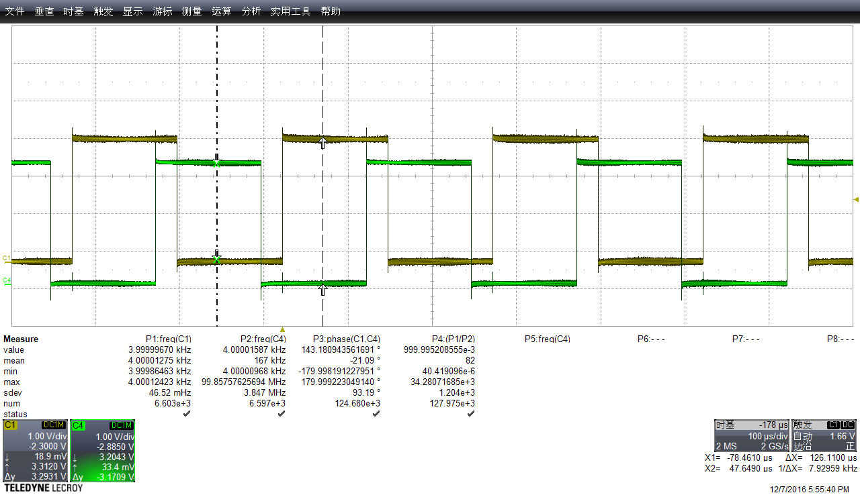
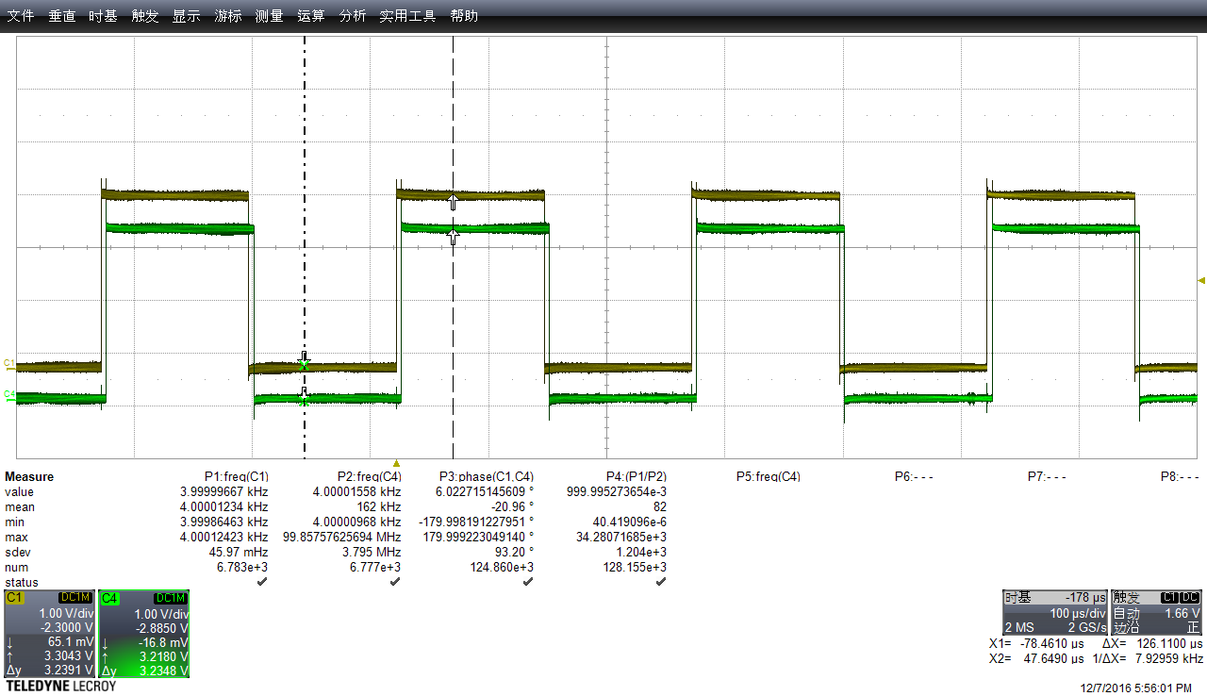
驱动开发：
PTP同步调试
当两个节点没有同步的时候，可以看到两个节点的PTP时钟存在相对相位移动，说明两个节点的时钟频率有偏差。
刚上电的时刻，两个节点的PTP时钟
20s后，两个节点的PTP时钟

Slide 41
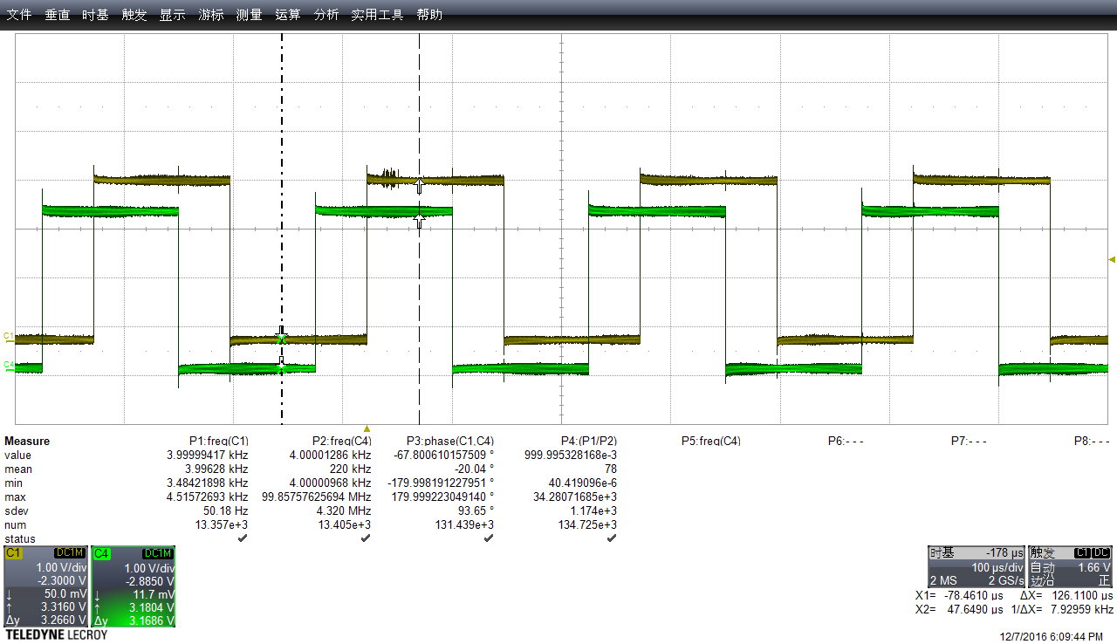
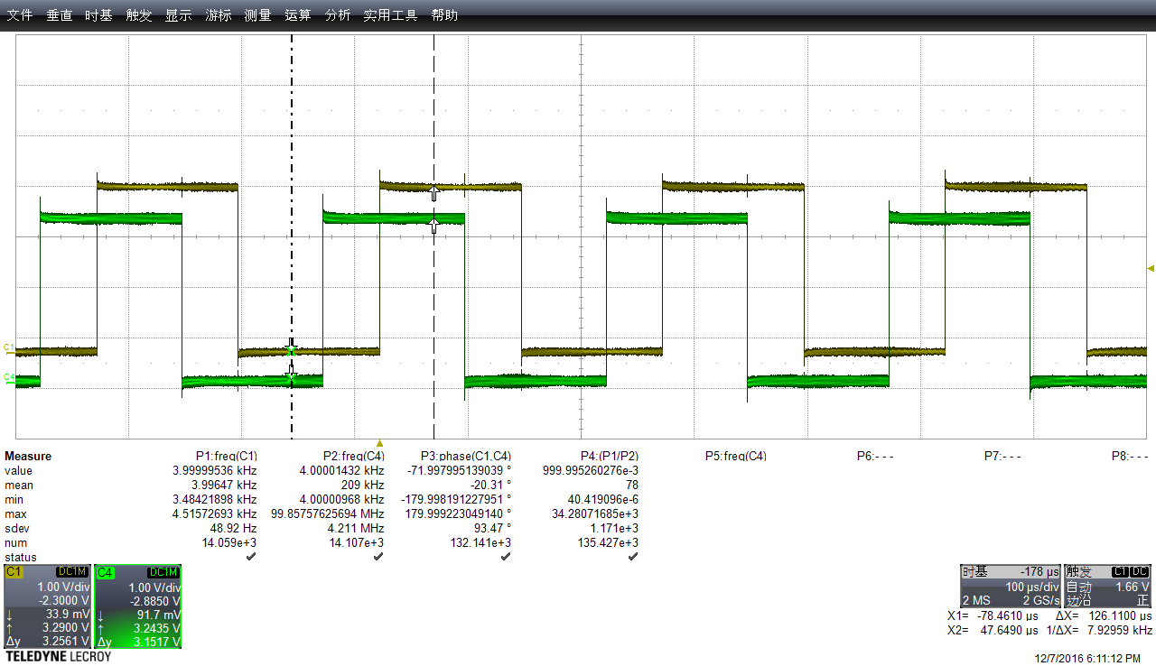
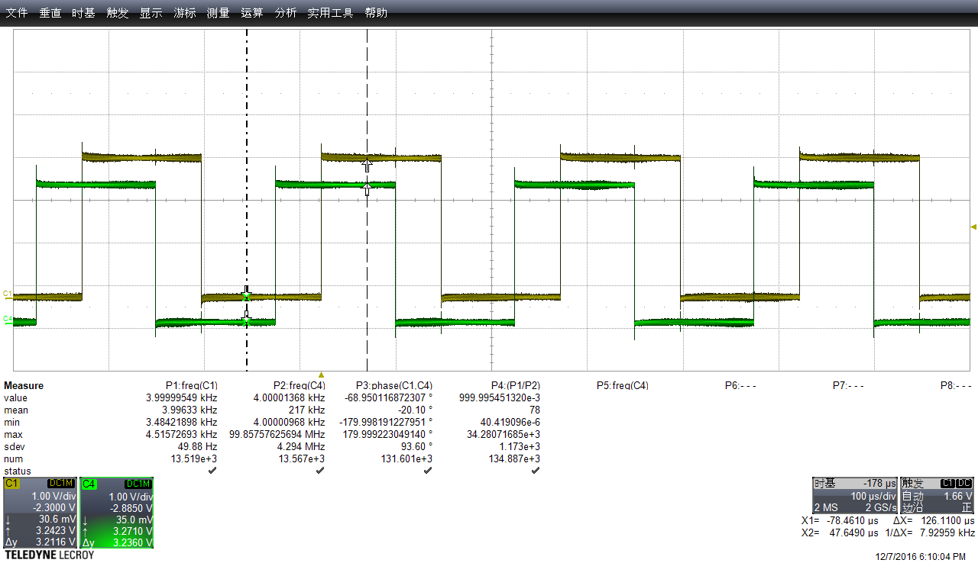
驱动开发：
PTP同步调试
为了达到精确的频率同步结果，在计算频率比时，优化计算方法，频率比精确到小数点后9位，此时已经达到调整频率的寄存器的最大计算精度，频率同步结果比较良好，但经过较长时间，仍会有较明显偏差。
刚上电的时刻，两个节点的PTP时钟
80s后，两个节点的PTP时钟
20s后，两个节点的PTP时钟

Slide 42
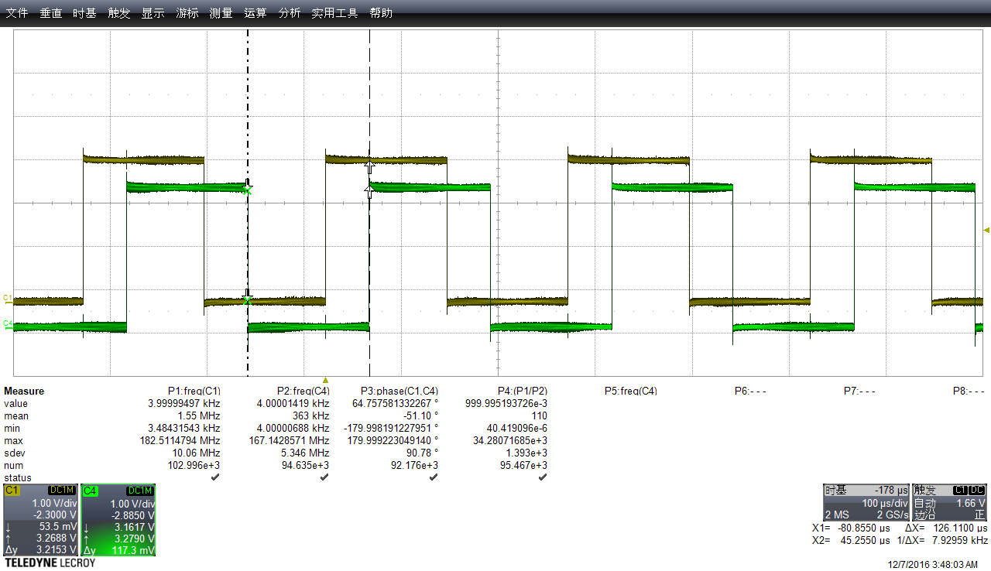
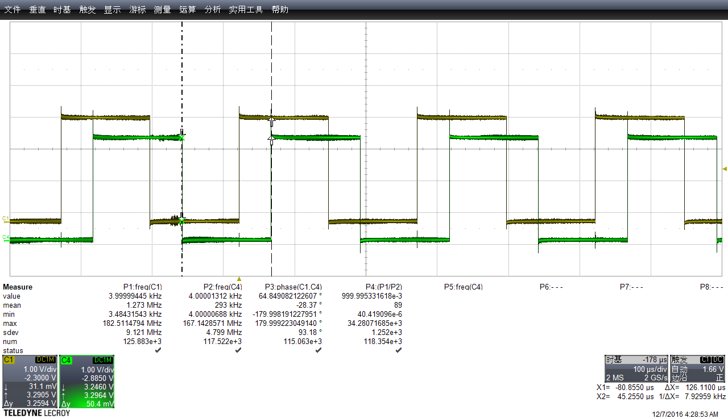
驱动开发：
PTP同步调试
为了达到更精确的频率同步结果，在计算频率比时，增加一定的补偿算法，频率比精确到小数点后10位以上，可以看出，频率同步结果比较好，经过较长时间，同步效果仍保持不变。
刚上电的时刻，两个节点的PTP时钟
10min后，两个节点的PTP时钟

Slide 43
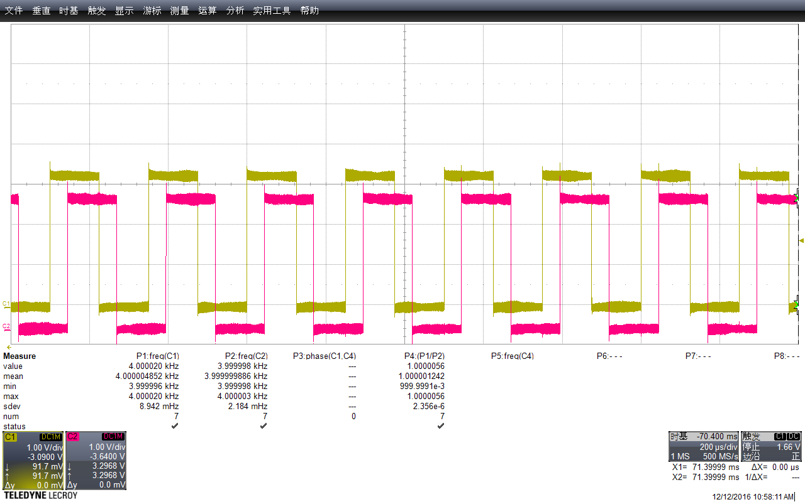
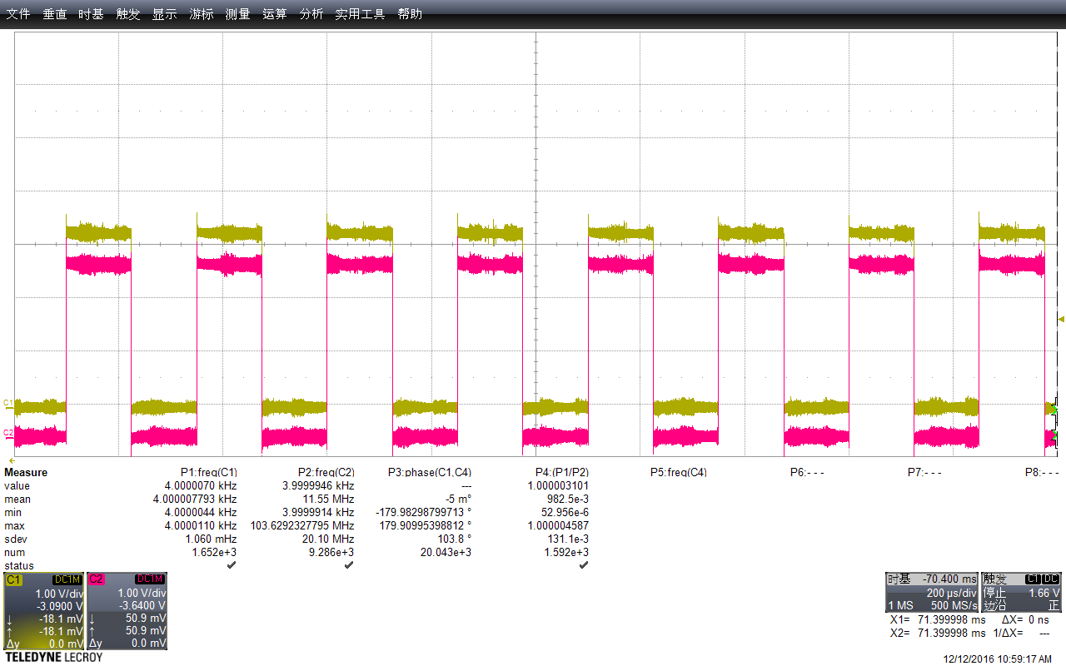
驱动开发：
PTP同步调试
要使PTP时钟同步，还需要调整相位，消除相位差，这样才能完全同步。因此，根据协议调整相位同步，可以看出，相位同步后的两节点的PTP时钟完全重合，并且经过一段时间后，仍保持不变。
未同步时，两个节点的PTP时钟
相位后，两个节点的PTP时钟

Slide 44
驱动开发：
其他驱动开发
以太网，图像压缩，PTP时钟驱动和TSN关系比较紧密，因此需要特别注意。ECU还支持其他外设驱动，相对比较简单，其功能与普通嵌入式开发相同。

Slide 45
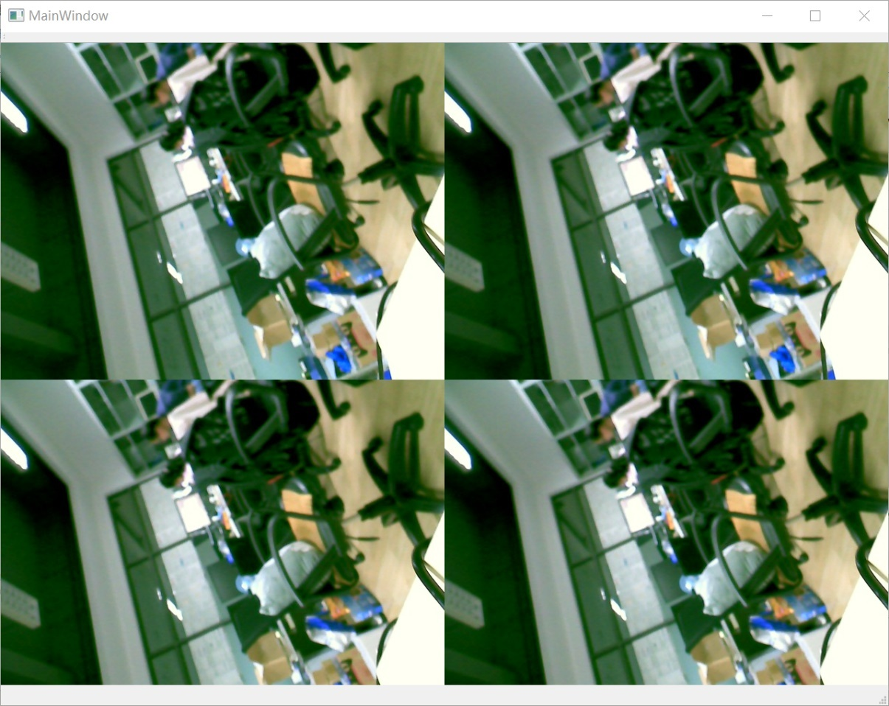
图像显示上位机：
上位机采用QT开发，基于winpcap(windows packet capture)驱动抓取以太网原始报文，并按照自定义的报文格式组装图像。
上位机同时读取MP3文件，将其内容传输到音频节点播放。

Slide 46
同济大学-恩智浦汽车电子联合实验室
同济大学-德国益驰车载网络技术联合实验室
谢 谢

